Slide 1
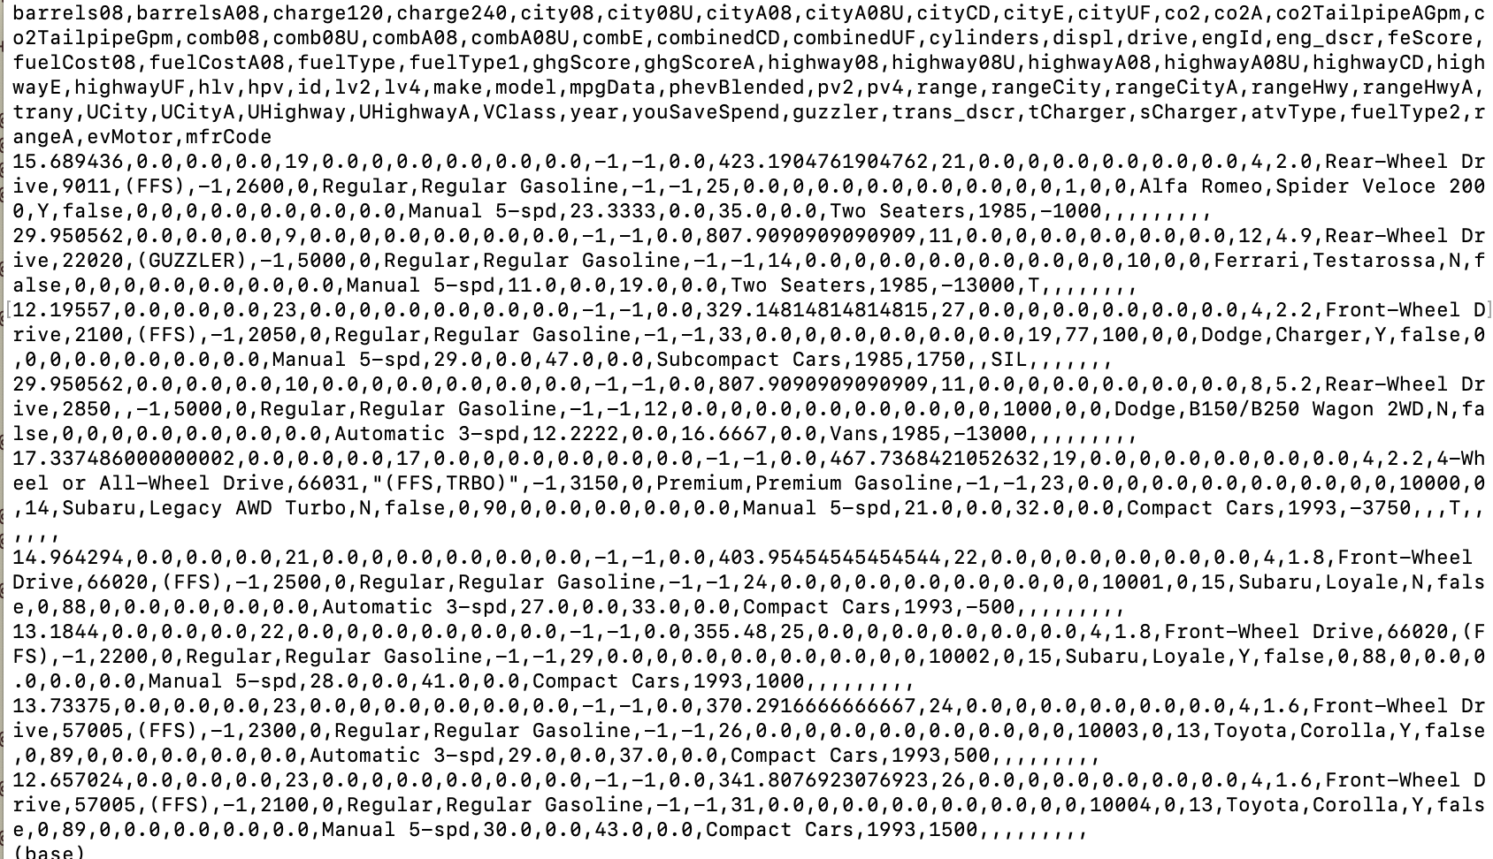
Refactoring, Junit & Patterns
Pitch af tema Farlige data:
Alle data om alle biler i én bil
Notes:
Læring sker i samspil og med hænderne ”nede i mulden”
Forvent meget vejledning og mindre ”undervisning”
Vi ”gennemgår” ikke ret meget

Slide 2
Hensigten med dagens lektion
Opnå hands-on på flg:
Refactoring
Bruger dialog
Static vs nonStatic
Så du efterfølgende kan identificere og udføre de tre elementer på flg:
Notes:
Den lige vej til succes – godt snit – findes ikke - Du lærer kun ved at prøve-fejle-lære
Hvordan kan Vi/I hjælpe hinanden med dette? – opstil regler sammen med klassen for det gode læringsmiljø

Slide 3
Dagens eksempler:
Bil.java
Refactor koden fra github – Util/IdFactory
OrderFlowers.java
Refactor koden fra github –
Model
View
Controller
Notes:
(Det er en vurdering, hvornår en OLA er gennemført). Som tommelfingerregel gælder, at der skal være et tilstrækkeligt grundlag for feedback for at en OLA kan betragtes som gennemført.

Slide 4
Udbytte af dagens lektion
På egen hånd (tænk skateboard) at kunne refaktorere flg
Name,Department,Manager,Salary
Little John,Foo,Robin Hood,100
Dimi Berbatov,Foo,Little John,50
At kunne lave en klasse med tilsvarende attributter, konstruktør og metoder
At kunne instantiere objekter i main-metoden
At kunne putte objekter i lister og iterere over listens elementer
At kunne refaktorere koden så datastrukturer indkapsles i objekter
ArrayListen af medarbejdere bliver til et Afdelingsobjekt hvor medarbejdere ligger i lister

Slide 5
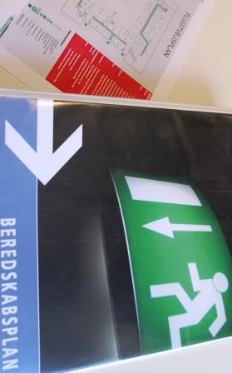
You will find alarm and security instructions in each classroom.
Read the instructions carefully so you know what to do.
If you have questions about the instructions, you can ask the lecturer.

Slide 6
Hensigten med dagens lektion
I klassen
I grupper
I par
Alene
Notes:
Den lige vej til succes – godt snit – findes ikke - Du lærer kun ved at prøve-fejle-lære
Hvordan kan Vi/I hjælpe hinanden med dette? – opstil regler sammen med klassen for det gode læringsmiljø

